Slide 1

第4节 地理数据的统计处理
统计整理
几种常用的统计指标与参数
应用实例：中国大陆省份人均GDP的变异系数

Slide 2
一、统计整理
统计整理的基本步骤:
一、求极差R R=Xmax-Xmin
二、确定组数n:组数的多少是根据样本容量的多少确定的。
一般说，样本容量大，组数可多一些，反之就少。n=1+3.32LgN
三、计算组距h：即一组两头分界点距离
h=R/n
四、计算组限Yi:即各组分界点的数值。
第一组下限 y1=Xmin y1=Xmin-1/2h
第 i 组上限 Yi=y1+i*h
五、统计频数m:某组频数就是落在该组内的数据个数
六、计算频率 fi 和累积频率Fi
fi=ni/m Fi=从第一组至该组的频率之和。
七、分析数据分布的特征

Slide 3
直方图和频率函数
频率分布表虽然能反映地理数据分布的规律性，为了使这种分布规律更加直观起见，还可以根据频率分布表，绘制直方图。
一、频率直方图和频率曲线：
频率直方图的绘制，一般用纵坐标表示频率，横坐标表示各组的组距，然后以组距为底，频率为高，分别画出各矩形。
从频率直方图中可更形象地看出地理数据分布的规律性，矩形面积大的地方，就是数据出现比较集中的地方。
二、频率曲线：
我们也可以将频率直方图中，取各矩形中点，连成一条折线，称为多边形图。从多边形图中也可以看出降雨的分布规律。

Slide 4
例:对于黄土高原西部地区某山区县的人工造林地调查数据进行统计整理,步骤如下:
(1)以地块面积作为统计分组标志进行分组；
(2)计算各组数据的频数、频率，编制成如下的统计分组表；

Slide 5
表2.4.1 某县人工造林地面积的统计分组数据
分组 序号 | 1 | 2 | 3 | 4 | 5 | 6 | 7 | 8 | 9 | 10 | 11
分组 标志 | (0,1] | (1,2] | (2,3] | (3,4] | (4,5] | (5,6] | (6,7] | (7,8] | (8,9] | (9,10] | (10,11)
组 中 值 | 0.5 | 1.5 | 2.5 | 3.5 | 4.5 | 5.5 | 6.5 | 7.5 | 8.5 | 9.5 | 10. 5
频 数 | 25 | 96 | 136 | 214 | 253 | 286 | 260 | 203 | 154 | 85 | 24
频 率 | 1.44 | 5.53 | 7.83 | 12.33 | 14.57 | 16.47 | 14.98 | 11.69 | 8.87 | 4.90 | 1.38
向上 累计 频数 | 25 | 121 | 257 | 471 | 724 | 1 010 | 1 270 | 1 473 | 1 627 | 1 712 | 1 736
向下 累计 频数 | 1 736 | 1 711 | 1 615 | 1 479 | 1 265 | 1 012 | 726 | 466 | 263 | 109 | 24

Slide 6
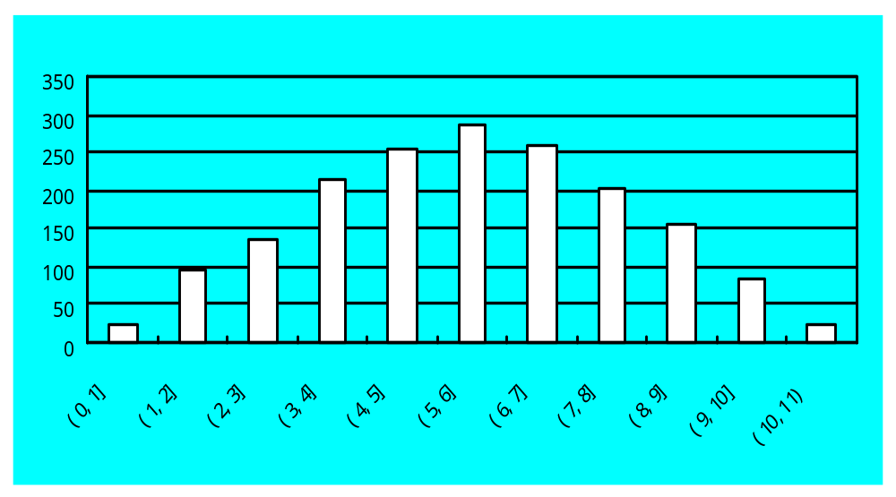
(3)做出频数分布的直方图 :
图2.4.1 频数分布柱状图

Slide 7
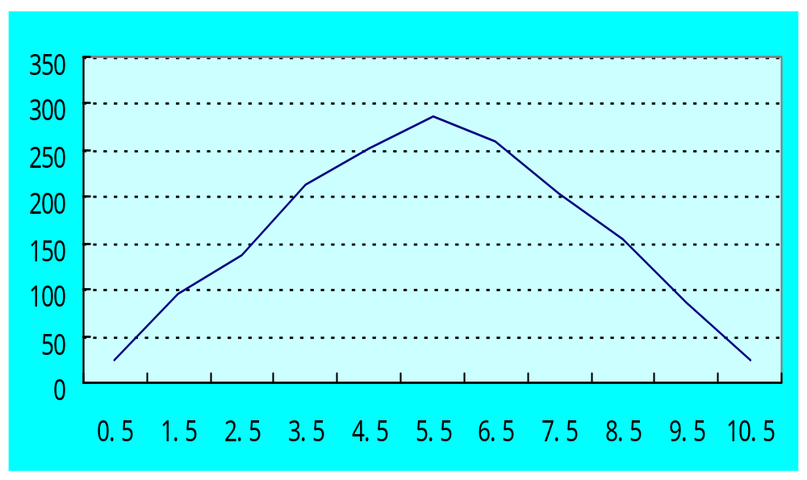
(4)将上图各组的频数分布从组中值位置用折线连接起来，得到频数分布的曲线图:
图2.4.2 频数分布曲线图

Slide 8
二、几种常用的统计指标与参数
描述地理数据一般水平的指标
描述地理数据分布的离散程度的指标
描述地理数据分布特征的参数

Slide 9
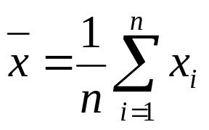
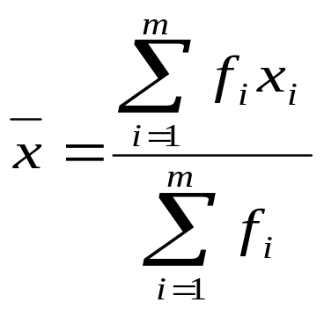
（一）描述地理数据一般水平的指标
平均值
反映了地理数据一般水平。计算方法:
① 未分组的地理数据
② 分组的地理数据
(2.4.1)
(2.4.2)

Slide 10
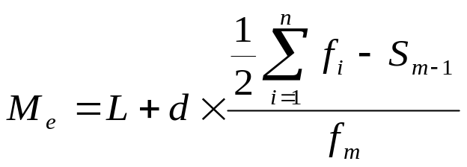
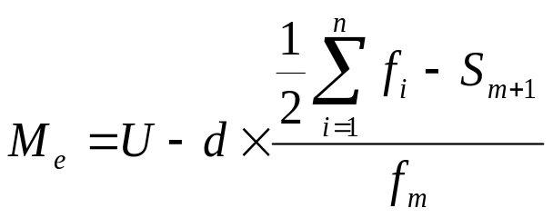
中位数
① 对于未分组的地理数据，样本数n为奇数时，中位数是位置排在第(n+1)/2位的数据；样本数n为偶数时，中位数是排在中间位置的两个数据的平均值。
②分组的地理数据，中位数的计算方法:
确定中位数所在的组位置,按下述公式计算中位数
(2.4.3)
或
(2.4.4)

Slide 11
在式(2.4.3)和 (2.4.4)中:
M_{e}代表中位数；
L为中位数所在组的下限值；
U为中位数所在组的上限值；
f_{m}为中位数所在组的频数；
S_{m-1}为中位数所在组以下的累计频数；
S_{m+1}为中位数所在组以上的累计频数；
d为中位数所在组的组距。

Slide 12
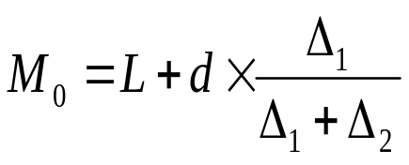
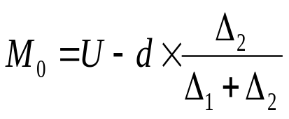
众数
众数就是出现频数最多的那个数,计算方法分为以下两种情况:
①未分组的地理数据，可以根据每一个数据出现的频数大小直接确定众数。
②对于已经分组的地理数据，中位数的计算步骤如下：
确定频数最多的组为众数所在组。
按以下公式计算众数
(2.4.5)
或
(2.4.6)

Slide 13
在式(2.4.5)和 (2.4.6)中:
M₀代表众数；
L为众数所在组的下限值；
U为众数所在组的上限值；
∆₁为众数组频数与下一组频数之差；
∆₂为众数组频数与上一组频数之差；
d为众数所在组的组距。

Slide 14
例1：表2.4.2给出了某农场各农田地块的面积，试计算其平均值、中位数和众数。
表2.4.2 某农场各农田地块的面积
地块编号 | 1 | 2 | 3 | 4 | 5 | 6 | 7 | 8 | 9 | 10 | 11 | 12 | 平均值 | 中位数 | 众数
面积/hm² | 12 | 83 | 50 | 35 | 55 | 50 | 72 | 40 | 85 | 29 | 65 | 75 | 54.25 | 52.5 | 50
应按照未分组数据计算其平均值、中位数和众数，计算结果见上表最后三列。

Slide 15
例2:表2.4.3给出了中国西部地区某城市2000年家庭月收入的抽样调查结果，试计算其平均值、中位数和众数。
表2.4.3 中国西部地区某城市2000年家庭月收入的 抽样调查结果
家庭月收入/元 | 户数 | 向上累计频数 | 向下累计频数
2 000～3 000 | 300 | 300 | 2 130
3 000～4 000 | 1 300 | 1 600 | 1 830
4 000～5 000 | 200 | 1 800 | 530
5 000～6 000 | 150 | 1 950 | 330
6 000～7 000 | 100 | 2 050 | 180
7 000～8 000 | 50 | 2 100 | 80
8 000～9 000 | 30 | 2 130 | 30
合 计 | 2130 | — | —

Slide 16
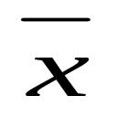
解题步骤:
(1)用公式（2.4.2）计算平均数
(2)计算中位数。先确定中位数所在组的位置，再按照公式（2.4.3）或者（2.4.4）计算中位数
M_{e} =3 588.46（元）
=3 899.06（元）

Slide 17
(3)计算众数,先确定众数所在组，再按照公式（2.4.5）或（2.4.6）计算众数。
显然，众数所在组应该在第二组。
众数M₀ =3 476.19 （元）。

Slide 18
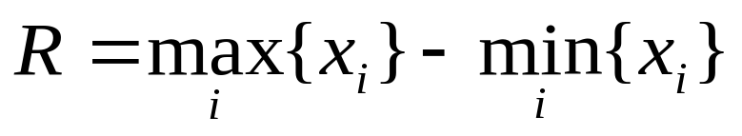
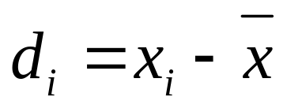
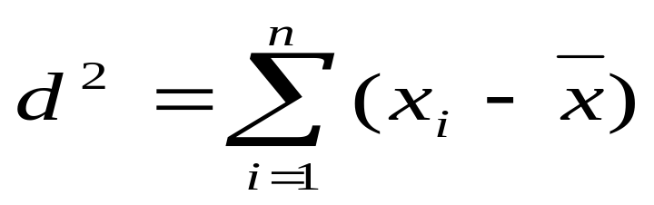
（二）描述地理数据分布离散程度的指标
极差
指所有数据中最大值与最小值之差,计算公式为
离差
指每一个地理数据与平均值的差，计算公式为
离差平方和
它从总体上衡量一组地理数据与平均值的离散程度，其计算公式为
（2.4.7）
（2.4.8）
（2.4.9）

Slide 19
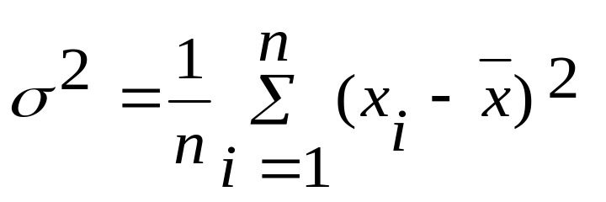
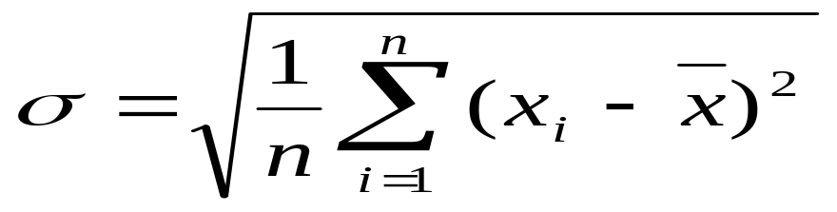
方差与标准差
方差是从平均概况衡量一组地理数据与平均值的离散程度。方差计算公式为
标准差为方差的平方根，计算公式为
(2.4.10)
( 2.4.11)

Slide 20
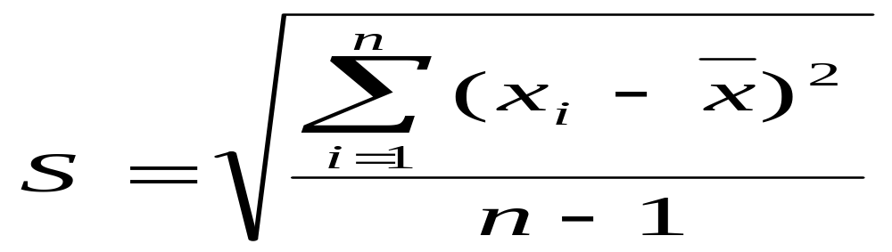
如果以样本方差对标准差进行无偏估计，则计算公式为
(2.4.12)

Slide 21
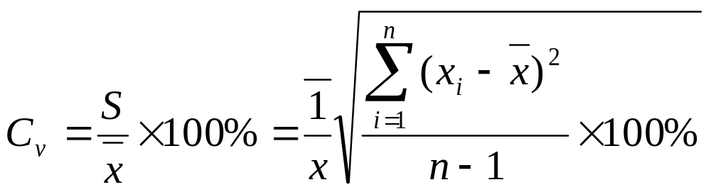
变异系数
变异系数表示地理数据的相对变化（波动）程度，其计算公式
（2.4.13）

Slide 22
例如：对于表2.4.2中的数据，分别计算极差、离差、离差平方和、方差、标准差、标准差的无偏估计，以及变异系数。
表2.4.2 某农场各农田地块的面积
地块编号 | 1 | 2 | 3 | 4 | 5 | 6 | 7 | 8 | 9 | 10 | 11 | 12 | 平均值 | 中位数 | 众数
面积/hm² | 12 | 83 | 50 | 35 | 55 | 50 | 72 | 40 | 85 | 29 | 65 | 75 | 54.25 | 52.5 | 50

Slide 23
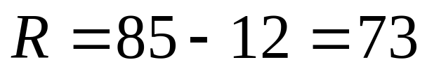
步骤 ：
(1)按照公式（2.4.7）计算极差
(2)按照公式（2.4.8）计算离差，结果见表2.4.4。
表2.4.4 地理数据的离差
序号 | 1 | 2 | 3 | 4 | 5 | 6 | 7 | 8 | 9 | 10 | 11 | 12
面积 | 12 | 83 | 50 | 35 | 55 | 50 | 72 | 40 | 85 | 29 | 65 | 75
离差 | -42.25 | 28.75 | -4.25 | -19.25 | 0.75 | -4.25 | 17.75 | -14.25 | 30.75 | -25.25 | 10.75 | 20.75

Slide 24
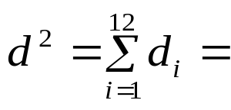
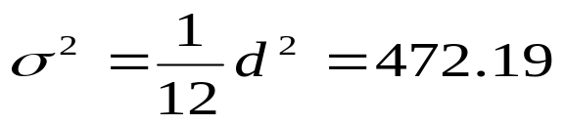

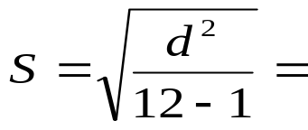
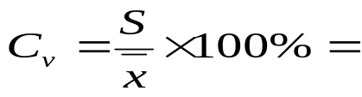
(3)按照公式（2.4.9）计算离差平方和
(4)按照公式（2.4.10）计算方差
(5)按照公式（2.4.11）计算标准差
(6)按照公式（2.4.12）计算标准差的无偏估计
(7)按照公式（2.4.13）计算变异系数
5 666.25
21.729 9
0.418 4

Slide 25
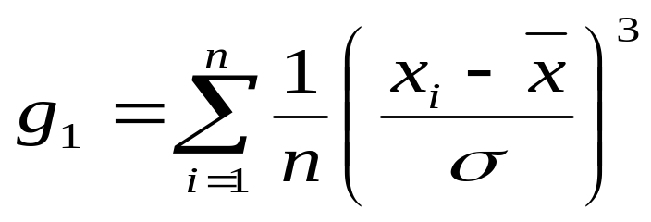
（三）描述地理数据分布特征的参数
偏度系数
测度地理数据分布的不对称性情况，刻画以平均值为中心的偏向情况，计算公式为
g₁<0，表示负偏，即均值在峰值的左边；g₁>0，表示正偏，即均值在峰值的右边；g₁=0，表示对称分布（如下图）。
（2.4.14）

Slide 26
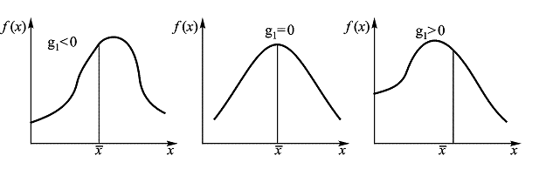
图2.4.3 偏度系数的三种情形

Slide 27
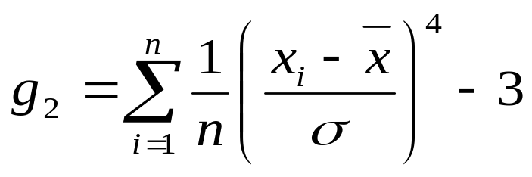
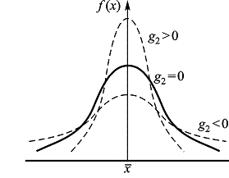
峰度系数
它测度了地理数据在均值附近的集中程度，其计算公式为标准正态分布的峰度系数 g₂ =0；g₂>0，表示地理数据分布的集中程度高于正态分布；g₂<0，表示地理数据分布的集中程度低于正态分布（图2.4.4）。
（2.4.15）
图2.4.4 标准峰度系数的三种情形

Slide 28
三、应用实例：中国大陆省份人均GDP的变异系数
我们知道变异系数测度的是地理数据分布的相对差异。
为了分析中国大陆经济发展的省际差异及其演化过程，我们首先把1978－2002年各省（直辖市、自治区）的GDP数，按照可比价格进行折算，再除以人口数，计算出按照可比价衡量的人均GDP数据，然后再用公式（2.4.13）计算变异系数，结果如图2.4.5。

Slide 29
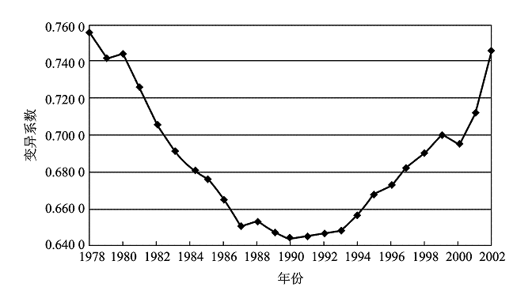
图2.4.5 1978—2002年中国大陆省份人均GDP的变异系数

Slide 30
从图2.4.5中可以看出，在1978—2002年期间，人均GDP的变异系数，以1990年为转折点，呈现出一个U形曲线。即：人均GDP的变异系数，在1978—1990年期间基本上呈现下降趋势，而在1990—2002年期间则基本上呈现上升趋势。
这说明，在1978—1990年期间，中国大陆经济发展的省际差异，基本上呈缩小趋势，而1990—2002年期间则基本上呈扩大趋势。这一变化与国家宏观经济政策变动的时间、趋势大体一致。

